Slide 1
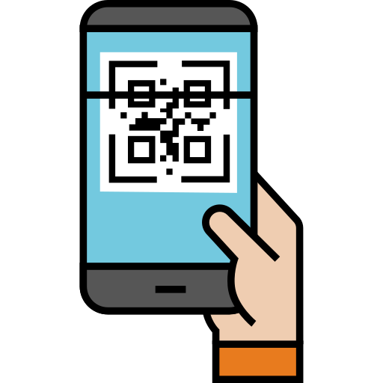
QR코드 스미싱 방지 웹 서비스
Team_Underdog
전현수, 이은빈
정재성, 천세춘
이유섭, 김주훈

Slide 2
목차
개요
팀 소개
프로젝트 구조 및 개발환경
구현 내용
세부 기능
적용 기술
기대 효과

Slide 3
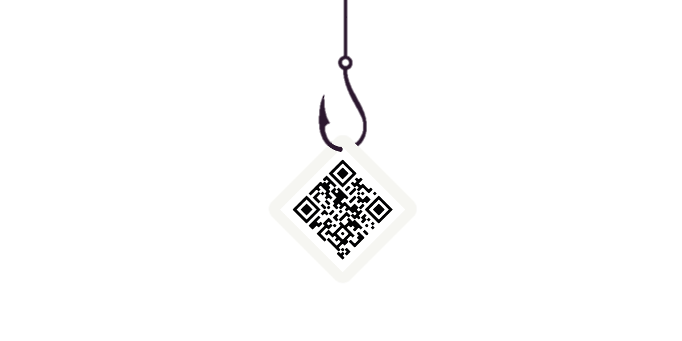
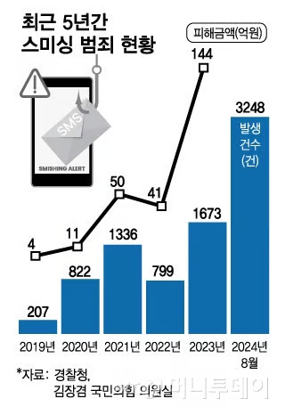
개요

Slide 4
팀 소개 인공지능소프트웨어학과
20221071 전현수
20241069 이은빈
총괄 보안 코드 제작, 웹페이지와 서버 통합
20221062 이유섭
20241050 김주훈
프론트엔드, 웹페이지 디자인 및 최적화
20221074 정재성
20241078 천세춘
백엔드, 웹서버 구조 구축

Slide 5
프로젝트 구조 및 개발환경
개발 언어
Python
HTML
CSS
JavaScript
프레임워크 및 라이브러리
Flask
Zxing-cpp
Pillow
Requests
Python-dotenv
API 및 협업 도구
Google Safe Browsing API
GitHub
WSL(Ubuntu)

Slide 6
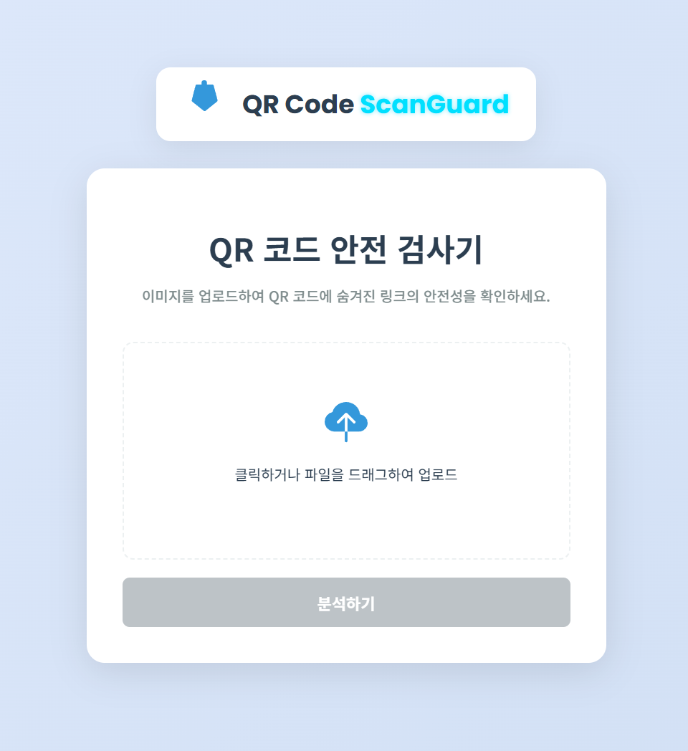

구현 내용
사용자 인터페이스[Fronted]
시각적 알림
사진 좀 여기 첨부 부탁

Slide 7
구현 내용
백엔드 서버[Backend]

Slide 8
세부 기능
QR 코드 분석
URL 리디렉션 추적
자체 안정성 판단
디자이너 QR코드나 화질이 낮은 이미지에서도 높은 인식률로 URL 및 텍스트 데이터 추출
Requests 라이브러리를 통해 최종 목적지 주소를 확인
최종 목적지 주소의 여러 요인을 종합 판단하여 안내 문구를 출력하는 자체 로직 구현

Slide 9
적용 기술

Slide 10
기대 효과
여러 문제들을 겪으며, 최적의 오픈소스를 도출해내고 WSL로 개발 환경 문제까지 해결하는 실질적인 문제 해결 능력을 보여줌
스미싱 범죄 사전 예방
금전적, 정신적 피해
디지털 보안 의식 제고
오픈소스 기술의 활용성 입증
사용자에게 QR코드에 잠재적
사전 차단하여 안전한 디지털
환경 조성에 기여
위험성을 알리고, 링크를 확인하는
습관을 통해 전반적인 보안 인식 상승
1
2
3

Slide 11
감사합니다
“
”

